Slide 1

Розрядні доданки трицифрових чисел. Співвідношення між одиницями довжини. Задачі на відстань.
Математика
3 клас
Розділ 4. Нумерація трицифрових чисел.
Урок 62

Slide 2




Організація класу
Налаштування на урок
Всі сідайте тихо, діти,
Домовляймось не шуміти,
На уроці не дрімати,
А старанно працювати.
Які твої очікування на урок
Буде легко!
Відчую успіх!
Буде цікаво!
У мене все вийде!

Slide 3
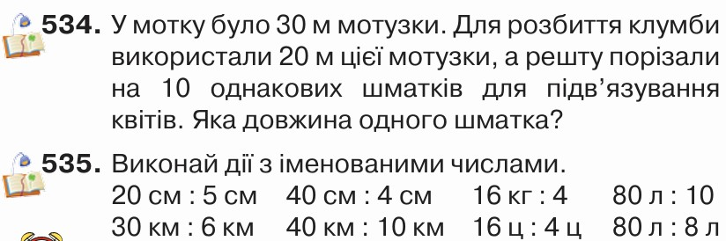

Перевірка домашнього завдання
Підручник
Ст.96

Slide 4
План уроку
Співвідноше-ння одиниць довжини
Розклад трицифро-вих чисел на доданки
Обчислення виразів
Задачі на відстань

Slide 5

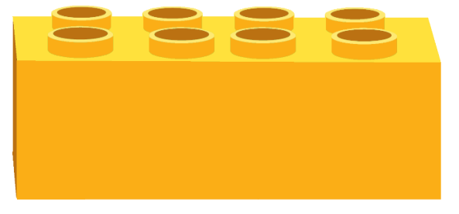
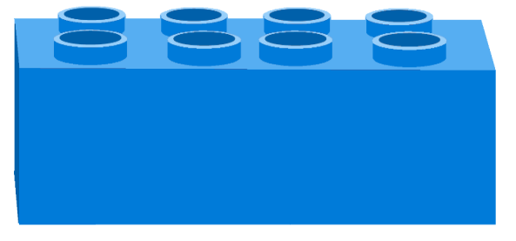
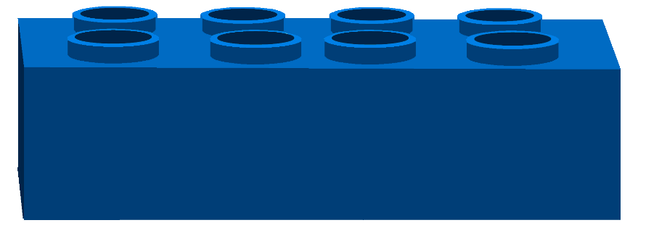
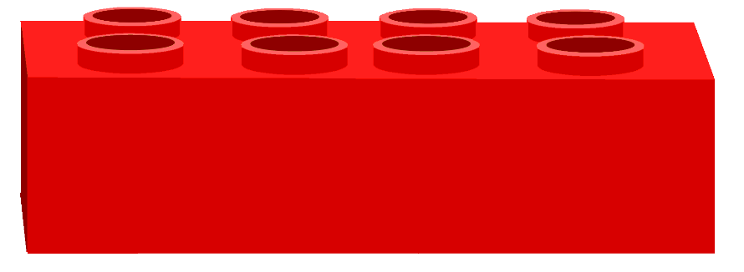
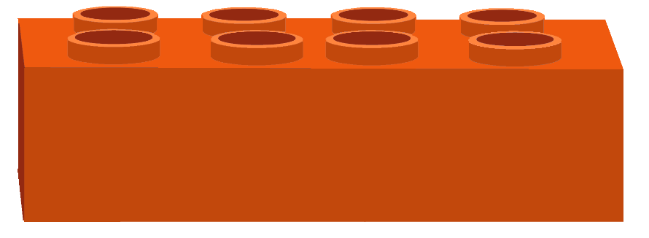
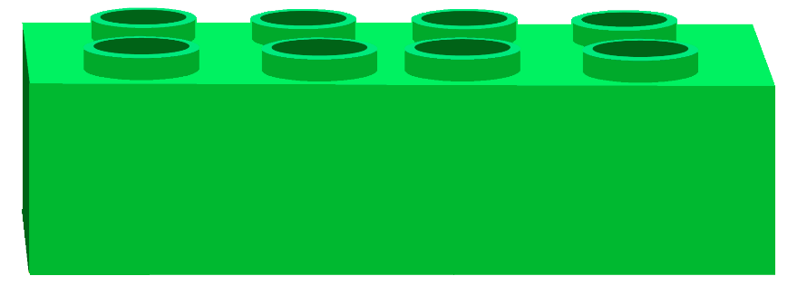
Усна лічба
Розташуйте числа від меншого до більшого.
4 см
5 мм
1 км
3 дм
6 см
10 см

Slide 6

Усна лічба
Розташуйте числа від більшого до меншого.
3 дм
16 дм
30 мм
11 см
1 дм
15 см

Slide 7

















Запишіть каліграфічно число, яке складається
з двох сотень, двох десятків і 2 одиниць;
з трьох сотень і трьох десятків;
з чотирьох сотень і чотирьох одиниць;
з п’яти сотень, п’яти десятків, п’яти одиниць;
з шести сотень і шести одиниць;
з семи сотень і семи десятків.

Slide 8

Назви числа від семисот шести до семисот одинадцяти
706
707
708
709
710
711
555 =
903 =
277 =
380 =
946 =
702 =
880 =
469 =
500 + 50 + 5
900 + 3
200 + 70 + 7
300 + 80
Розклади на розрядні доданки числа.
900 + 40 + 6
700 + 2
800 + 80
Підручник
Ст.96
№536- 537
400 + 60 +9

Slide 9
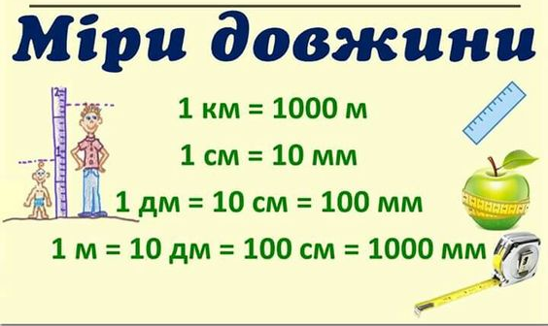

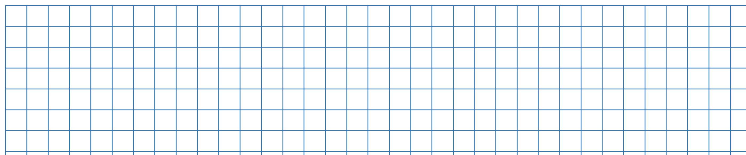
Назви відомі тобі одиниці вимірювання довжини
1 мм
1 см
1 дм
1 м
1 км
Підручник
Ст.95 №529
10
10
10
1000

Slide 10


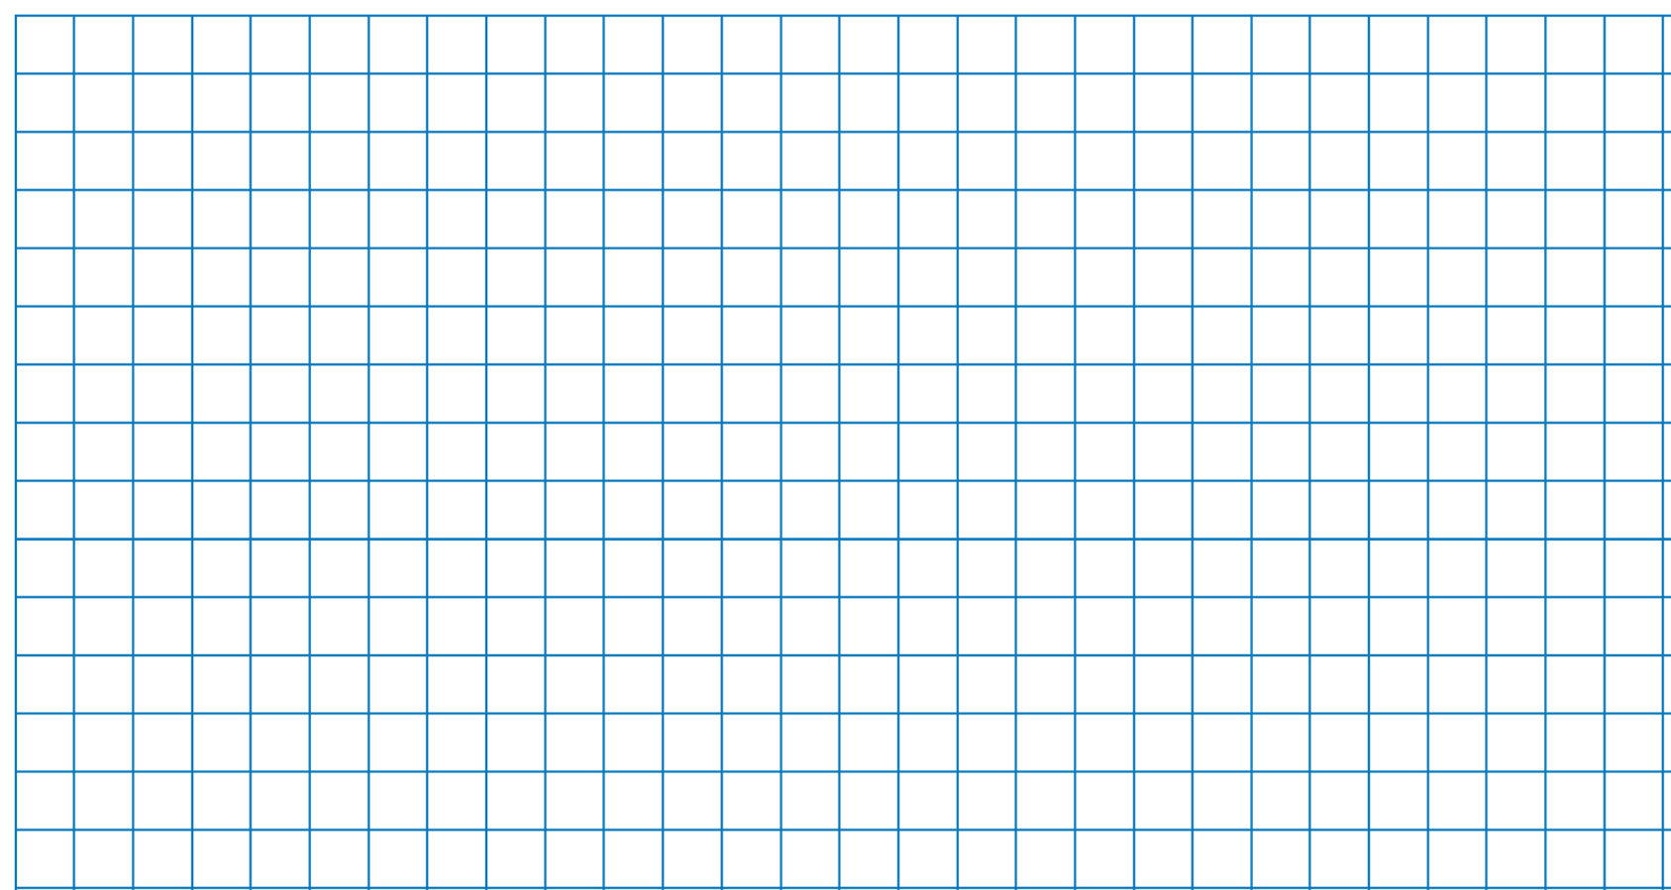
Пригадай співвідношення між одиницями довжини
1 мм
1 см
1 дм
1 м
1 км
10
10
10
1000
м
см
см
мм
дм
см
м
дм
дм
мм
км
м
Скільки міліметрів міститься в 1 м?
Підручник
Ст.96
№539
м
дм
см
мм

Slide 11

Запиши в сантиметрах кожну довжину
дм
см
мм
см
дм
см
см
м
см
мм
см
м
см
Підручник
Ст.96
№540

Slide 12
Запиши в сантиметрах кожну довжину
Міркуй так: 5м 30см. В 1 м — 100см,
5м — це 500см, 5м і 30см — це 500см і 30см, або 530см.
м
см
см
м
см
см
м
см
см
м
см
см
м
см
см
м
см
см
м
см
см
м
см
см
Візьми до уваги! 2м 2см можна записати так: 2м 02см.
Підручник
Ст.96
№541

Slide 13

Запиши в метрах і сантиметрах кожну довжину
Міркуй так: 570см. В 1м — 100см. Отже, відстань 570см містить стільки метрів, скільки сотень у числі 570, тобто 5. 570см = 5м70см.
см
м
см
см
м
см
см
м
см
см
м
см
см
м
см
см
м
см
см
м
см
м
Підручник
Ст.97
№542

Slide 14



Прочитай умову. Сформулюй до неї два запитання. Розв’яжи задачу
Макар поїхав з татом із Києва до Ржищева через Кагарлик. Перед поїздкою Макар розглянув карту доріг і дізнався, що відстань від Києва до Кагарлика становить 78км і від Кагарлика до Ржищева — 22км.
78км
22км
Д
К
Р
1) 78 + 22 =
100 (км)
2) 78 – 22 =
56 (км)
Яка відстань від Києва до Ржищева?
На скільки км відстань від Києва до Кагарлика більша ніж відстань від Кагарлика до Ржищева?
Знайди значення виразу, якщо с = 40, а х = 25.
від Києва до Ржищева 100 км .
Підручник
Ст.97 №543
На 56 км відстань від Києва до Ржищева більше.

Slide 15
Прочитай умову. Сформулюй до неї два запитання. Розв’яжи задачу
Наступного дня Макар поїхав з татом із Ржищева в Миронівку через Канів. За картою доріг вони визначили, що відстань від Ржищева до Канева становить 47км, а від Канева до Миронівки — 43км
47км
43км
Р
К
М
1) 47 + 43 =
90 (км)
2) 47 – 43 =
4 (км)
Яка відстань від Ржищева до Миронівки?
На скільки км відстань від Ржищева до Канева більша ніж відстань від Канева до Миронівки?
Знайди значення виразу, якщо с = 40, а х = 25.
від Ржищева до Миронівки 90 км.
Підручник
Ст.97 №544
На 4 км відстань від Ржищева до Канева більше.

Slide 16
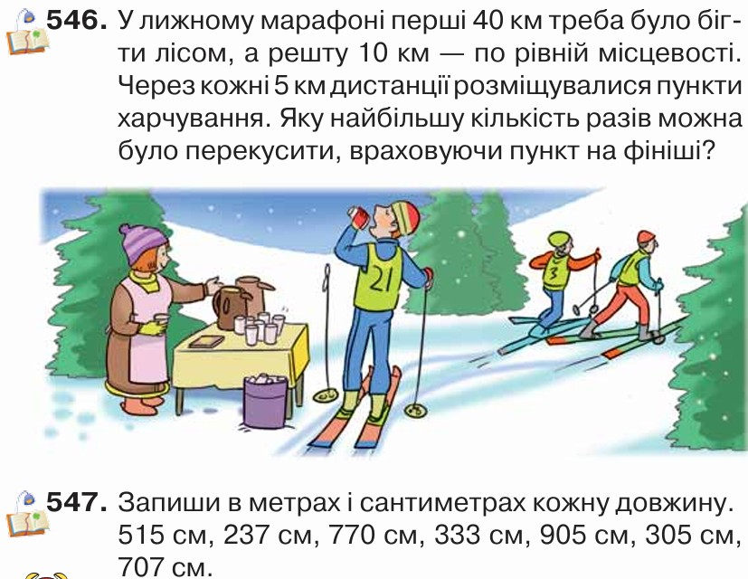

Домашнє завдання
Підручник
Ст.98

Slide 17



Рефлексія. Вправа «Мікрофон»
Які одиниці довжини ви знаєте?
Скільки метрів в 1 км?
Скільки сантиметрів в 1 м, в 1 дм?
Яке завдання на уроці було найважчим?

Slide 18
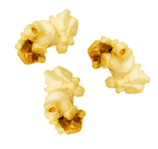
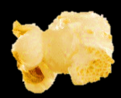
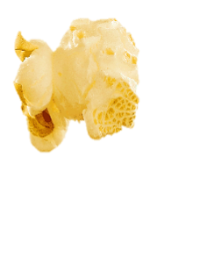

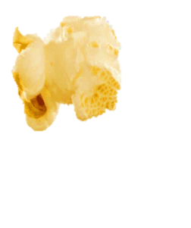
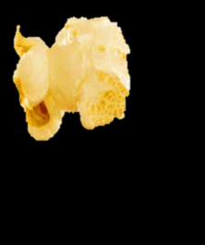

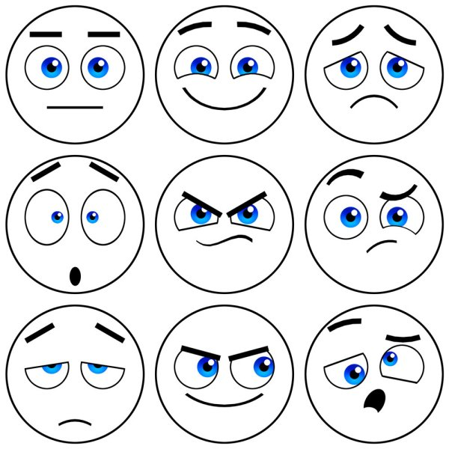
Рефлексія. Вправа «Попкорн»
У мене все вийшло!
Нічого не зрозумів!
Було важко!

